Slide 1
Il tema del Federalismo e l’UE
I molteplici livelli di decisione della PE

Slide 2
IL Federalismo: il decentramento della PE interno ai Paesi
I governi operano a molteplici livelli (livello centrale e regionale/federale interno e intergovernativo a livello internazionale, come all’interno dell’UE)
Problema: confronti non su contenuti ma su questioni di competenza e occorre quindi in questo caso stabilire dei criteri per l’assegnazione del livello decentrato delle competenze
Se consideriamo ad es. il federalismo fiscale: qui il criterio o principio fondamentale è l’equivalenza fiscale
Con le parole di A. Smith (1776): se le spese locali (provinciali, regionali) portano vantaggio solo a quell’area, allora esse devono essere sostenute da entrate locali. È ingiusto che tutta la società debba contribuire al beneficio limitato ad una parte soltanto.
Questo significa ritornare al tema delle esternalità già esaminate in ambito internazionale: una buona distribuzione delle competenze deve eliminare tali esternalità per migliorare invece l’efficienza negli interventi di PE
Nella pratica questo principio non è sempre rispettato (costruita la piscina comunale vi accedono gli abitanti dei comuni vicini; costruita l’autostrada vi accedono i turisti stranieri…), ma il principio dell’equivalenza fiscale è un principio importante.

Slide 3
Decentramento o accentramento della PE?
Meglio il decentramento in assenza di esternalità e di economie di scala (Oates, 1972): i contribuenti locali vedono soddisfatte le proprie preferenze
Si prenda ad esempio il sistema dell’istruzione: la scuola d’infanzia e primaria è gestita dai Comuni, quella secondaria dalle province/regioni e quella universitaria da Stato e regioni (economie di scala) o la difesa (sempre più oggetto di cooperazione internazionale)
In definitiva c’è un trade-off tra eterogeneità spaziale delle preferenze (decentramento) e lo sfruttamento delle economie di scala e la risoluzione dei problemi derivanti dalle esternalità (centralizzazione)
Problema: «race to the bottom» nella cooperazione fiscale in ambito UE

Slide 4
Regola generale
Il federalismo potrebbe essere semplicemente un correttivo alle politiche centralizzate e volto a risolvere problemi distributivi, mentre allo Stato rimane il potere di influenzare le funzioni economiche di base
Inoltre la concorrenza tra enti territoriali o internazionali limita fortemente sia le tendenze confiscatorie che l’accendersi di spinte dittatoriali e quindi questo è un ulteriore criterio a favore del decentramento
Questo aspetto è sostenuto in Europa soprattutto da coloro che temono che i governi aumentino troppo la tassazione sui capitali, che nell’UE circolano liberamente, se vi è un forte accentramento/coordinamento della politica fiscale.

Slide 5
L’Unione Europea: un’Unione solo economica?
Il primo nucleo di Paesi Europei è il Consiglio d’Europa costituitosi nel 1949 (oggi 46 paesi)
L’UE si forma nel 1957 (Comunità Economica Europea o CEE) con il Trattato di Roma tra i primi 6 Paesi fondatori BeNeLux, F,D,I dalle ceneri della CECA costituita nel 1950 per riunire gli interessi di questi 6 Paesi nell’industria pesante e raggiunge 28 membri nel 2013 (27 dopo la Brexit il 31 gennaio 2020)
Fase iniziale solo unione doganale
Mercato Unico (1957-)
Moneta unica (2002: tra 19 Paesi Membri)
Nel Trattato di Nizza 2001: l’UE tenta di darsi una Costituzione, bocciata dai referendum di Francia e Olanda;
Trattato di Lisbona 2007: si affermano le aree di competenza dell’UE (ratificato da tutti i Paesi nel 2009)
2016: Carta dei diritti fondamentali dell’Unione europea

Slide 6
Gli organi di governo politico dell’UE
Al processo decisionale a livello dell’UE partecipano varie istituzioni, in particolare:
il Parlamento europeo, che rappresenta i cittadini dell’UE, i quali eleggono i deputati europei mediante elezioni dirette (Presidente Roberta Metsola);
il Consiglio europeo, formato dai capi di Stati o di governo degli Stati membri dell’UE (oggi presidente Charles Michel);
il Consiglio dell’Unione europea, anche denominato «Consiglio», che rappresenta i governi degli Stati membri dell’UE (Presieduta dal capo del governo del Paese a cui spetta a rotazione la guida ogni 6 mesi, ora la Svezia) ; e
la Commissione europea, che rappresenta gli interessi dell’UE nel suo complesso (presidente Ursula von der Leyen).

Slide 7
I principi fondamentali dei trattati (Trattato di Lisbona, 2007)
Principio di attribuzione: l’UE agisce nei limiti delle competenze che gli Stati membri le hanno attribuito nel Trattato
Per l’Unione Europea sancita a Maastricht il principio base è il decentramento al livello più basso, ad eccezione dei casi in cui la centralizzazione non sia giustificata da economie di scala o da esternalità (Principio di sussidiarietà) - ad esempio, la previdenza sociale, le pensioni, la sanità o l’istruzione sono tutti settori finanziati dai bilanci nazionali, regionali o locali.
  Tuttavia questo principio generale è stato spesso accantonato in favore di accordi tra aree come nel caso del PSC o per temi di PE come il Metodo Aperto di Coordinamento (Consiglio Europeo, Lisbona 2000) o governance basata sulla cooperazione intergovernativa volontaria e dal 2012, 25 Paesi Membri hanno sottoscritto il «Trattato sulla stabilità, coordinamento e governance dell’UEM» noto come Fiscal Compact
  Nello stesso anno si avvia anche l’Iniziativa dei Cittadini Europei per la proposta di disegni di legge alla CE da parte dei cittadini (1milione)
Principio di proporzionalità: contenuto e forma dell’azione dell’UE non eccedono il livello necessario fissato esclusivamente per raggiungere gli obiettivi. Si tratta di un principio opposto a quello della centralizzazione alla base della costituzione della CECA.

Slide 8
Le questioni del federalismo e l’integrazione europea
Osservazioni:
  L’UE è una istituzione politica, ma l’efficienza economica ha un peso preponderante rispetto a quella politica, soprattutto nel caso della distribuzione delle competenze (determinate anche dal percorso storico dell’UE)
  Con l’ampliarsi dell’UE la diversità delle preferenze in alcuni ambiti (ad es. l’inflazione) è aumentata. La capacità di differenziare gli interventi di PE a seconda delle esigenze locali è stata sempre molto scarsa, sia che si sia deciso il decentramento delle competenze (es. ambito sociale: lavoro, migrazioni, povertà), sia per le cooperazioni rafforzate (vedi Trattato di Nizza art. 27 A; art. 40 a c2, vedi slide successiva) per i settori di competenza individuati nel Trattato
Esempi: https://eur-lex.europa.eu/legal-content/IT/TXT/?uri=LEGISSUM:enhanced_cooperation

Slide 9
Trattato di Nizza (26.02.2001) - estratto
Articolo 27 A
1. Le cooperazioni rafforzate in uno dei settori di cui al presente titolo sono dirette a salvaguardare i valori e a servire gli interessi dell'Unione nel suo insieme, affermando la sua identità come forza coerente sulla scena internazionale. Esse rispettano:
- i principi, gli obiettivi, gli orientamenti generali e la coerenza della politica estera e di sicurezza comune nonché le decisioni adottate nel quadro di tale politica;
- le competenze della Comunità europea;
- la coerenza tra l'insieme delle politiche dell'Unione e l'azione esterna della stessa.
2. Gli articoli da 11 a 27 e gli articoli da 27 B a 28 si applicano alle cooperazioni rafforzate previste dal presente articolo, salvo disposizioni contrarie contenute nell'articolo 27 C e negli articoli da 43 a 45.
Articolo 40 A
1. Gli Stati membri che intendono instaurare tra loro una cooperazione rafforzata a norma dell'articolo 40 trasmettono una richiesta alla Commissione, che può presentare al Consiglio una proposta al riguardo. Qualora la Commissione non presenti una proposta, essa informa gli Stati membri interessati delle ragioni di tale decisione. Questi ultimi possono in tal caso sottoporre al Consiglio un'iniziativa volta a ottenere l'autorizzazione per la cooperazione rafforzata in questione.
2. L'autorizzazione di cui al paragrafo 1 è concessa, nel rispetto degli articoli da 43 a 45, dal Consiglio, che delibera a maggioranza qualificata su proposta della Commissione o su iniziativa di almeno otto Stati membri e previa consultazione del Parlamento europeo. Ai voti dei membri del Consiglio è attribuita la ponderazione di cui all'articolo 205, paragrafo 2 del trattato che istituisce la Comunità europea.
Un membro del Consiglio può chiedere che la questione sia sottoposta al Consiglio europeo. Una volta la questione sollevata in tale sede, il Consiglio può deliberare ai sensi del primo comma del presente paragrafo.

Slide 10
Le competenze UE per la PEI
I Trattati individuano anche le categorie di competenza dell’UE che sono diverse e per quanto riguarda la PE sono 5:
Competenze esclusive (gli Stati Membri possono essere abilitati a farlo per realizzare gli atti/regolamenti dell’UE):
  Politica commerciale
  Politica della concorrenza
  Politica della pesca
  Politica della moneta
Competenze condivise in cui l’iniziativa appartiene all’UE. Gestione:
  del mercato interno
  Delle politiche regionali
  Dell’ambiente
  Dell’agricoltura
  Della tutela dei consumatori
  Dei trasporti
  Dell’energia
  UE e stati membri possono concorrere in materia di R&S e di aiuti allo sviluppo, mentre in ambito sociale l’UE si occupa della libera circolazione dei lavoratori e norme minime su orario e condizioni lavorative

Slide 11
Competenze (cont.): il coordinamento
Coordinamento delle politiche economiche e dell’occupazione tra stati membri
Definizione e realizzazione della politica estera e della sicurezza comune
Competenze volte a sostenere, coordinare e completare gli interventi degli stati membri in ambito
  Sanitario
  Industriale
  Culturale
  Educativo

Slide 12
L’UE come federazione
Appare evidente dall’analisi delle competenze che l’UE è una federazione, poiché dispone in alcuni ambiti di competenze superiori a quelle degli stati
La complessità del sistema decisionale è l’altra caratteristica fondamentale che emerge, poiché vi sono 5 diverse categorie di competenze talvolta sovrapposte e la cui logica non appare molto chiara, anche se si guarda alle preferenze dei diversi stati europei in merito ad es. alla politica estera e degli aiuti (si vorrebbe come competenza esclusiva UE) o al contrario riguardo alle aliquote delle imposte indirette sugli acquisti (competenza UE, ma si preferirebbe che fosse degli stati)

Slide 13
Tab. 2.3 Distribuzione delle competenze per tipo di PE all’interno dell’UE
 | STATI | UNIONE
Allocazione
Regolamentazione dei mercati dei beni e dei servizi | X | XX
Regolamentazione dei mercati dei capitali | X | XX
Regolamentazione dei mercati del lavoro | XX | X
Infrastrutture, ricerca, istruzione | XX | X
Sostegno all’agricoltura | - | XXX
Stabilizzazione
Politica monetaria e di cambio | - | XXX
Politiche di Bilancio | XX | X
Redistribuzione
Interpersonale (imposizione diretta, trasferimenti sociali | XXX | -
Interregionale | XX | X
Internazionale (all’interno dell’UE) | - | XXX
Le X indicano la forza dei 3 livelli principali di competenza: esclusivo (XXX), condiviso (XX) e nazionale (X)
Fonte: T. Padoa-Schioppa* in Bennassy-Quéré et al (2019), p.156
* 1979-1983 Direttore generale Economia e Finanza della CE

Slide 14
Le ipotesi alla base della distribuzione delle competenze
La mobilità delle merci e dei capitali è quasi perfetta, quella del lavoro è invece quasi nulla
La gestione del mercato unico è sotto la responsabilità dell’Unione, ma gli stati rimangono in concorrenza per le altre politiche di allocazione (solo sostegno UE).
Il mercato unico implica la moneta unica (dibattito molto acceso sul ruolo della moneta unica nell’intensificazione del commercio intra-UE).

Slide 15
Le ipotesi (cont,)
La moneta unica non implica un bilancio federale ma una sorveglianza delle politiche di bilancio nazionali (il bilancio dell’UE ammonta solo all’1,24% del RNL di ogni paese membro=1/40 delle spese pubbliche dell’UE): Problema → funzione di stabilizzazione mal definita
L’Unione non interviene nella redistribuzione interpersonale, ma ha un ruolo di redistribuzione fra regioni e fra paesi.
  Fino agli anni ‘80 solo PAC
  Dall’inizio degli anni ‘80 aumento dei fondi strutturali a sostegno delle politiche regionali
  Riforma dei fondi nella programmazione 2014-2020
Programmi di finanziamento UE
Spesa 2021-2027

Slide 16
UE Federazione incompiuta e Politiche di Bilancio

Slide 17
UE: Una federazione incompiuta
Si tratta di un modello originale di federazione che non è presente in altri accordi regionali (es. NAFTA o MERCOSUR), e ha un livello di integrazione inferiore a quello delle federazioni/confederazioni (mancano un bilancio federale vero – dal 10 al 30% dei RNL nazionali - e un mercato unico del lavoro)
È un compromesso sia politico che economico: i liberali, vedevano nell’integrazione il modo di liberalizzare i mercati dei beni e dei capitali, e i federalisti, vedevano nella integrazione il mezzo per far progredire la costruzione unitaria europea; sul piano economico un mercato unificato è un mezzo per accrescere il benessere e rilanciare la crescita
Un’area monetaria comune che deriva dall’osservazione del triangolo delle incompatibilità di Mundell (1961) (incompatibilità fra libertà di circolazione dei capitali, flessibilità del tasso di cambio e autonomia della politica monetaria), ma che non rispetta le ipotesi della teoria delle aree monetarie ottimali (3 principali criteri economici: forte apertura al commercio e diversificazione delle esportazioni; elevata mobilità e flessibilità delle remunerazioni del fattore lavoro; consistenti trasferimenti fiscali intra-area).
Jürgen Habermas [2015] «l’Unione europea deve la sua esistenza agli sforzi di un’élite politica che ha potuto contare sul consenso passivo delle loro popolazioni più o meno indifferenti, fino a che la gente poteva considerare che l’Unione fosse nel loro interesse economico […]. L’Unione trae, pertanto, la sua legittimità dai risultati, non da un mandato politico conferito dai cittadini».

Slide 18
Un primo confronto tra l’Unione Federale USA e l’Unione Europea: il bilancio di coesione
Popolazione
331 mil.
Popolazione
447 mil.
Fonte: Rapporto Barca (2009), p. 10

Slide 19
Gli effetti in termini distributivi e di crescita
Fonte: Rapporto Barca (2009), p. 12

Slide 20
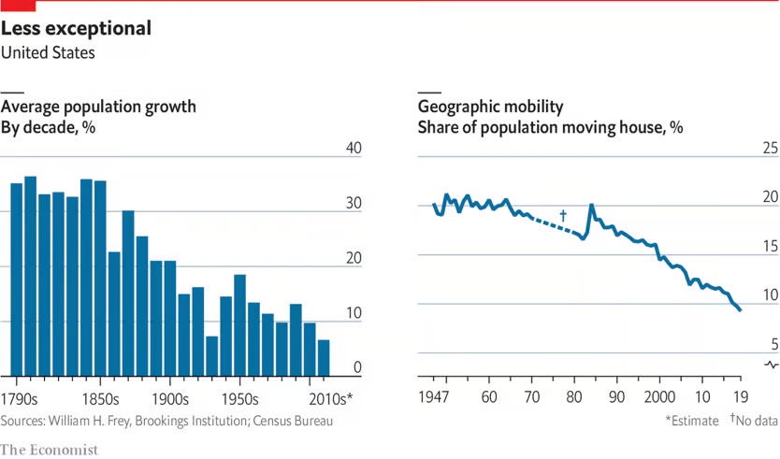
… tuttavia anche negli USA con il calo demografico la situazione della mobilità della popolazione cambia

Slide 21
Bilancio Pubblico: i concetti fondamentali
I governi si impegnano
  Nel garantire alcune spese pubbliche fondamentali: di funzionamento, di investimento, trasferimenti sociali, militari…
  Nel provvedere al loro finanziamento: con prelievi obbligatori (imposte e contributi sociali), con l’indebitamento (emissione del debito pubblico) o con la creazione della moneta (emissione della moneta da parte della BC)
Lo fanno in un documento di previsione: il BILANCIO pubblico
  Lo possono redigere: lo Stato centrale o le PA (*) / gli Stati Federati
  Vi sono iscritte l’origine delle ENTRATE e le modalità d’IMPIEGO della spesa
  Il Bilancio ha una duplice funzione: autorizzativa e di contenimento
(*) È costituita da: a) ENTI STRUMENTALI, con specifici compiti (es. enti previdenziali, quali INPS, INAIL); b) ENTI AD AUTONOMIA FUNZIONALE, (es. Camere di commercio, Università, Enti di ricerca, Ordini professionali, Federazioni sportive); c) ENTI PUBBLICI IN FORMA SOCIETARIA (ANAS,FSI…).

Slide 22
Un bilancio redatto nell’ambito delle regole e dei trattati europei
[…] La vita del bilancio è essenzialmente caratterizzata dal confronto tra l'Italia e le Istituzioni dell'Unione europea, alla ricerca dell'equilibrio tra le esigenze del Paese e il rispetto dei trattati e delle regole di governance della finanza pubblica europea.
È previsto dalla Costituzione italiana “lo Stato assicura l'equilibrio tra le entrate e le spese del proprio bilancio, tenendo conto delle fasi avverse e delle fasi favorevoli del ciclo economico” (articolo 81, il cosiddetto vincolo del pareggio di bilancio), e alla Legge di Contabilità e Finanza pubblica (Legge 31 dicembre 2009, n. 196)
I diversi strumenti per il coordinamento della politica di bilancio con l’UE:
  il Trattato sul Funzionamento dell’Unione Europea (TFUE)
  assieme ai più stringenti vincoli del cosiddetto Six pack (2011),
  Del Two pack (2013) e del
  Fiscal Compact (2012), ovvero il Trattato sulla stabilità, coordinamento e governance nell’Unione economica e monetaria.

Slide 23
La crisi da Covid-19 e la clausola di sospensione
Nel 2019 la presidente della CE ha iniziato un periodo di confronto per la modifica delle regole sul PSC
2020 Pandemia. Attivazione della “clausola di salvaguardia generale” (general escape clause) del Patto di stabilità e crescita il 19 marzo 2020
Il «Temporary framework», adottato dalla Commissione europea e successivamente modificato, integrato e prorogato sino al 31 dicembre 2023, in considerazione del protrarsi della pandemia e dell’insorgere della crisi energetica e della guerra in Ucraina, è volto a consentire agli Stati membri di approntare misure di sostegno alle imprese duramente colpite dalla crisi, sfruttando la flessibilità massima prevista dalle norme sugli aiuti di Stato.
Si è adottato, cioè, un «Quadro temporaneo per gli Aiuti di Stato» a sostegno dell’economia, all’introduzione di misure di emergenza come il SURE (Support to mitigate Unemployment Risks in Emergency), lo strumento di sostegno temporaneo per mitigare i rischi di disoccupazione, e al varo del programma Next Generation EU per finanziarie investimenti e riforme. Si stima che gli interventi di politica fiscale varati dagli Stati membri dell’UE, compresi gli ammortizzatori automatici, ammontino al 19% del PIL nel periodo 2020-2022. Ancora, nel marzo del 2022 l’azione REPowerEU per un’energia più sicura e più sostenibile.

Slide 24
La revisione della governance economica
La crisi da Covid-19 ha reso necessaria una revisione della governance europea in merito alla politica economica:
https://economy-finance.ec.europa.eu/economic-and-fiscal-governance/economic-governance-review_en
La revisione ha richiesto il contributo dei Paesi Membri per stabilire i punti chiave dello sviluppo futuro dell’UE
Il Contributo del governo italiano si trova qui: https://www.politicheeuropee.gov.it/media/6373/futuroeuropa_volume_web.pdf

Slide 25
Il Bilancio dell’UE
Le tempistiche
La spesa e i suoi obiettivi (impegni e pagamenti)
Le entrate e i finanziamenti aggiuntivi

Slide 26
Le procedure di adozione del Bilancio europeo e il Bilancio pluriennale
La Commissione, il Parlamento e il Consiglio svolgono ruoli diversi e hanno diverse competenze nell’iter decisionale del bilancio.
L’iter comincia con l’adozione del quadro finanziario pluriennale da parte del Consiglio, previo parere favorevole del Parlamento europeo espresso a maggioranza dei parlamentari.
Il quadro finanziario pluriennale, che copre almeno cinque anni, stabilisce per ogni capitolo i limiti massimi annui (noti come «massimali») che i bilanci devono rispettare di anno in anno.
Si tratta pertanto di uno strumento in grado di garantire al tempo stesso una programmazione di spesa di lungo termine e la flessibilità del bilancio.
Il quadro finanziario pluriennale attualmente in vigore è quello 2021-2027 e copre un periodo di sette anni, ma siamo anche nella fase conclusiva del precedente 2014 al 2020, che si chiuderà nel 2023.

Slide 27
Il quadro finanziario pluriennale
La Commissione redige una proposta di partenza che sottopone al Consiglio ed al Parlamento;
Il Consiglio adotta una posizione sulla proposta della Commissione, con eventuali emendamenti, e trasmette il testo al Parlamento;
Il Parlamento può adottare il testo del Consiglio oppure respingerlo con osservazioni e/o emendamenti;
Se il Consiglio non accetta le indicazioni del Parlamento, si adottano le così dette procedure di conciliazione.
L’attuale QFP fase di negoziazione è iniziata con una proposta della Commissione Europea nel 2018

Slide 28
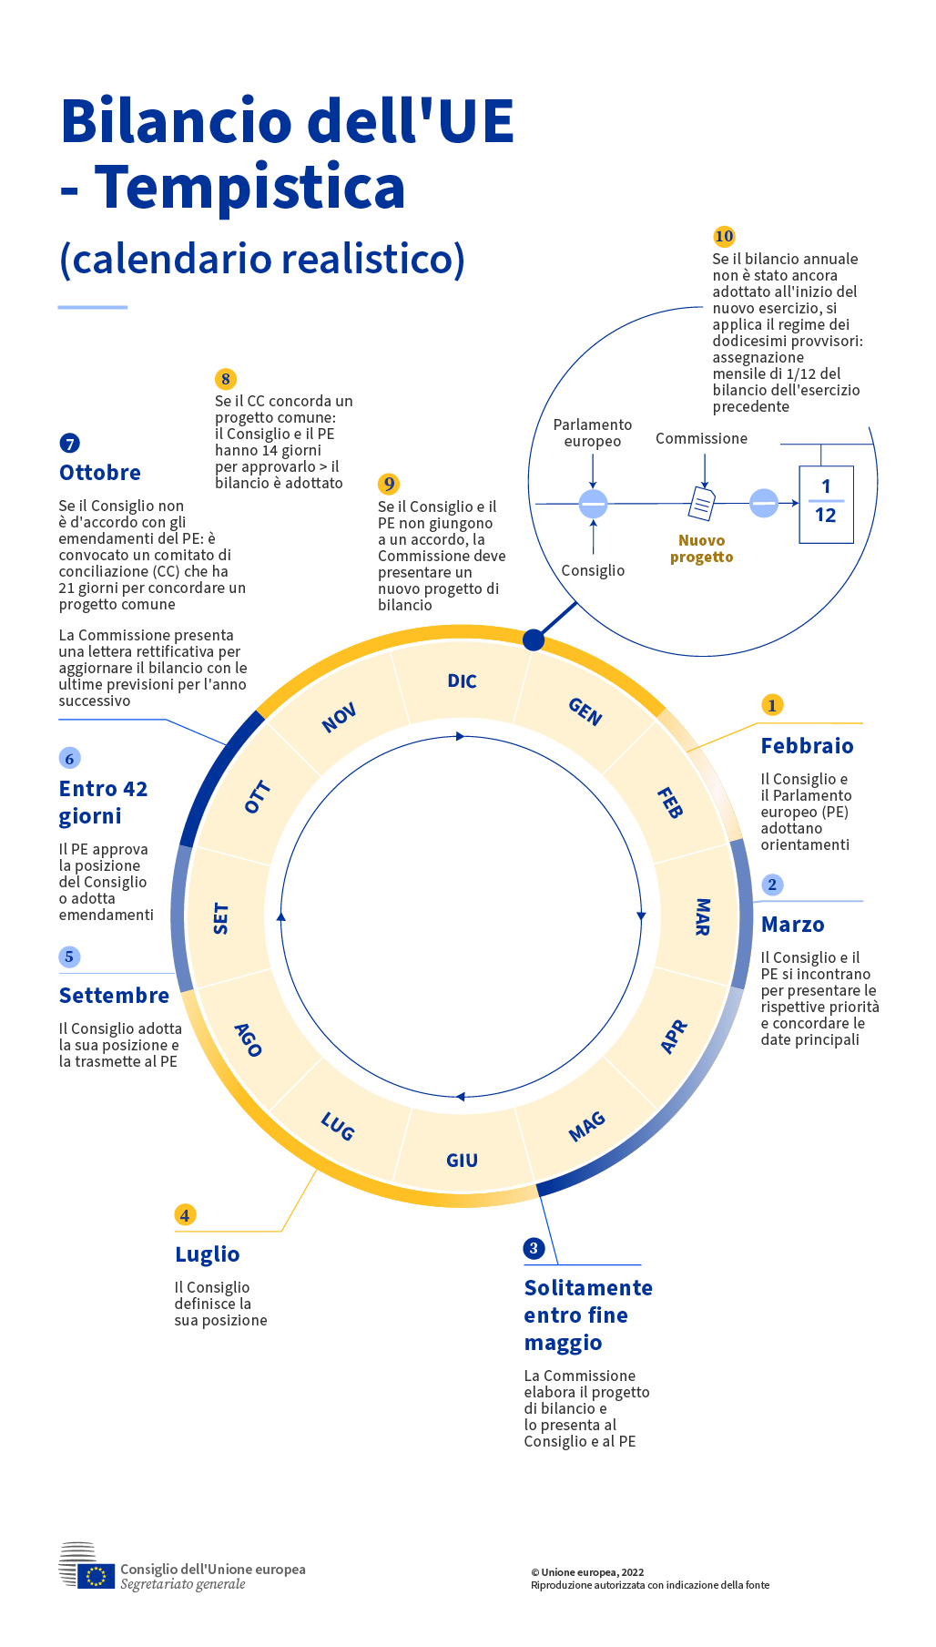
Il bilancio annuale:
Le tempistiche
I bilanci annuali devono inserirsi nei limiti di spesa (massimali) stabiliti dal quadro finanziario pluriennale (QFP), il bilancio a lungo termine dell’UE. Quello attuale comprende un settennio: 2021-2027.
L'articolo 314 del trattato sul funzionamento dell'UE stabilisce la procedura di adozione del bilancio.
l bilancio annuale dell'UE è approvato dal Consiglio e dal Parlamento europeo. Il progetto di bilancio è proposto dalla Commissione europea.
Il Consiglio e il Parlamento europeo decidono su base paritaria.
Una volta raggiunto un accordo, il Consiglio e il Parlamento europeo dispongono di 14 giorni per procedere alla sua approvazione formale.
Se il Consiglio e il Parlamento europeo non raggiungono un accordo, la Commissione deve presentare un nuovo progetto di bilancio annuale.

Slide 29
Il bilancio annuale: la struttura
Il Bilancio annuale dell’Unione europea (UE) equivale a circa l’1 % del Reddito Nazionale dell’UE, un importo pro capite per cittadino UE pari all’incirca a 240 euro.
Gli interventi e i progetti finanziati dal bilancio UE rispecchiano le priorità stabilite dall’Unione in un determinato momento. Essi sono raggruppati in grandi categorie di spesa (i cosiddetti «capitoli») e in base a 30 diverse aree d’intervento.
Il bilancio UE finanzia interventi e progetti in settori nei quali tutti gli Stati membri hanno deciso di agire nell’ambito dell’Unione, e questo perché, come abbiamo già sottolineato, in determinati campi, è possibile massimizzare i risultati e ridurre le spese unendo le forze (esternalità ed economie di scala).

Slide 30
Un esempio: Il bilancio annuale per il 2023 - lesezioni
Impegni di Spesa in miliardi di Euro: BILANCIO 2023
Pagamenti: 168,6 Mlrd€
coprono le spese derivanti dagli impegni iscritti nel bilancio dell'UE durante l'esercizio in corso o durante quelli precedenti
sono obblighi di spesa giuridicamente vincolanti riconducibili ad azioni di durata pluriennale

Slide 31
Responsabilità della gestione del bilancio UE
La Commissione Europea è responsabile in ultima istanza dell’esecuzione del bilancio.
Nella pratica, il bilancio UE viene speso in larga parte (74% circa) nell’ambito della cosiddetta gestione concorrente, in virtù alla quale sono le autorità degli Stati membri, e non i servizi della Commissione, a gestire le spese.
Il testo del bilancio annuale viene quindi adottato, in esso si trovano i 30 titoli (o Missioni= gli obiettivi)
All annual budgets (europa.eu)

Slide 32
La Spesa dell’UE
Utilizzando solo poco più dell'1% della sua ricchezza globale all'anno, l'UE costruisce il nostro avvenire comune e svolge un ruolo di primo piano sulla scena mondiale. L'obiettivo è quello di far fronte alle sfide che si presentano oggi alla nostra società, per assicurare ai cittadini europei un'esistenza migliore.
Le spese dell'UE sono quindi essenzialmente destinate a ridurre le disparità di reddito e di condizione sociale, a promuovere la mobilità resa possibile dall'apertura delle frontiere interne, a garantire libertà, sicurezza e giustizia all'interno delle frontiere dell'UE e a salvaguardare la diversità culturale.

Slide 33
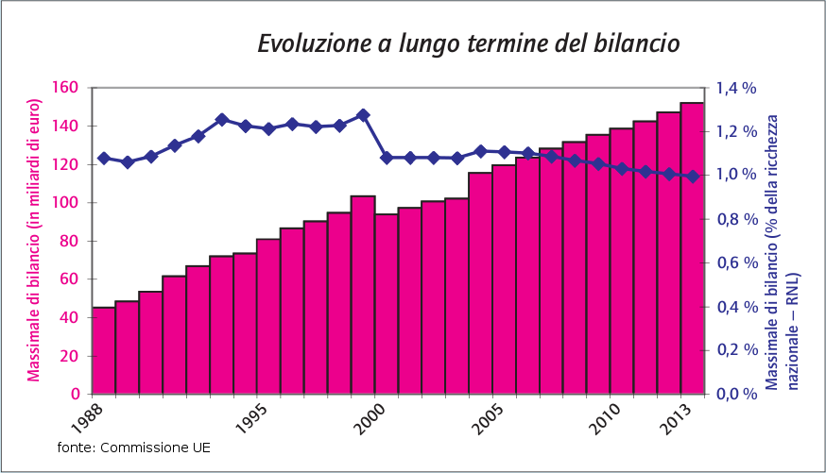
L’evoluzione del Bilancio UE

Slide 34
Le Entrate
Il bilancio dell'UE è finanziato principalmente attraverso tre "risorse proprie". Una parte considerevole (quasi tre quarti) delle entrate è costituita da contributi versati degli Stati membri in funzione della loro prosperità, espressa dal prodotto interno lordo. Il principio di base per il calcolo del contributo di ciascuno Stato membro è quello della solidarietà e della capacità di pagamento, con le opportune modifiche nel caso in cui questo principio si traduca in un onere eccessivo per alcuni Stati membri.
Le restanti entrate sono costituite dai dazi doganali e dai prelievi agricoli (una forma di dazio sull'importazione dei prodotti agricoli) nonché da una percentuale fissa delle somme che gli Stati membri percepiscono sotto forma di imposta sul valore aggiunto (IVA) ed infine da contributi nazionali basati sulla quantità di rifiuti di imballaggio di plastica non riciclati prodotti da uno Stato membro (dall’1.1.2021)

Slide 35
… e le nuove proposte della CE
Nel dicembre 2021 la CE ha proposto una modifica delle risorse proprie introducendo un pacchetto di 3 nuove fonti d’entrata:
il meccanismo di adeguamento del carbonio alle frontiere (CBAM)
il sistema di scambio di quote di emissione dell'UE (ETS) riveduto e
una risorsa propria basata sugli utili riassegnati delle grandi multinazionali
… inoltre si propone entro il 2023 un ulteriore pacchetto di proposte, mentre le prime tre sono ancora in discussione

Slide 36
Le risorse proprie tradizionali
Dazi doganali. I dazi doganali sono percepiti sulle importazioni alle frontiere esterne. La tariffa doganale è diventata comune nel 1968, due anni prima della data inizialmente prevista.
Risorse di origine agricola. Le risorse più importanti di questa categoria sono i diritti agricoli, chiamati, dapprima, prelievi agricoli. I diritti agricoli sono diritti d'importazione prelevati sui prodotti agricoli in provenienza dai paesi terzi. Si aggiungono a queste tasse i contributi sulla produzione di zucchero che sono versati dai produttori di zucchero all'interno della Comunità.
Imposta sul valore aggiunto (IVA). Le risorse provenienti dall'IVA vengono introdotte dalla decisione del 21 aprile 1970 per integrare le risorse proprie tradizionali, che più non bastano a finanziare il bilancio comunitario. Questa terza categoria di risorse, assai complessa, viene attuata per la prima volta nel 1980 e risulta dall'applicazione di un'aliquota a un imponibile uniforme.
Reddito nazionale lordo (RNL). Nel 1988, il Consiglio istituisce una quarta risorsa propria, basata allora sul prodotto nazionale lordo (RNL) e destinata a sostituire l'IVA e a garantire l'equilibrio del bilancio. Per mantenere immutato l'importo delle risorse finanziarie messe a disposizione il massimale delle risorse proprie in percentuale del RNL dell'UE è stato adattato ed equivale ora all'1,24% del RNL dell'UE.

Slide 37
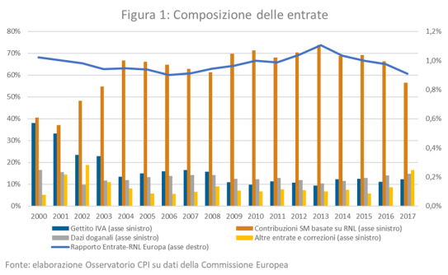
Struttura ed evoluzione delle entrate
Dove trovo I dati?
eu_budget_spending_and_revenue_2000-2021.xlsx (live.com)

Slide 38
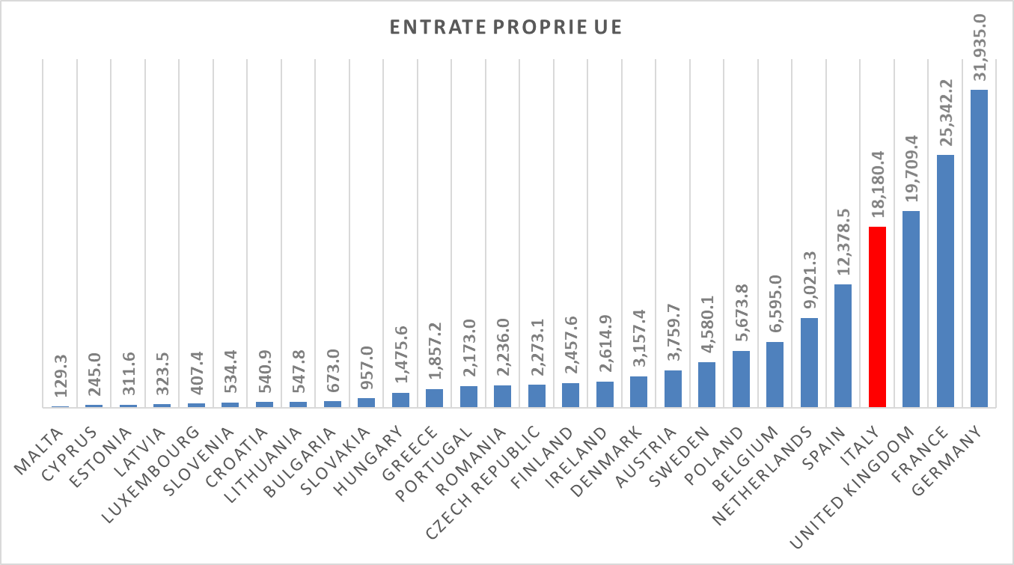
Nel 2020 il contributo dei Paesi membri al bilancio….
EU | BE | BG | CZ | DK | DE | EE | IE | EL | ES | FR | HR | IT | CY | LV | LT | LU | HU | MT | NL | AT | PL | PT | RO | SI | SK | FI | SE | UK
144767 | 4,2 | 0,4 | 1,4 | 1,9 | 20,7 | 0,2 | 1,6 | 1,2 | 8,2 | 15,7 | 0,3 | 11,6 | 0,1 | 0,2 | 0,3 | 0,3 | 0,9 | 0,1 | 5,6 | 2,3 | 3,5 | 1,3 | 1,3 | 0,3 | 0,6 | 1,5 | 2,5 | 11,8
https://ec.europa.eu/budget/graphs/revenue_expediture.html

Slide 39
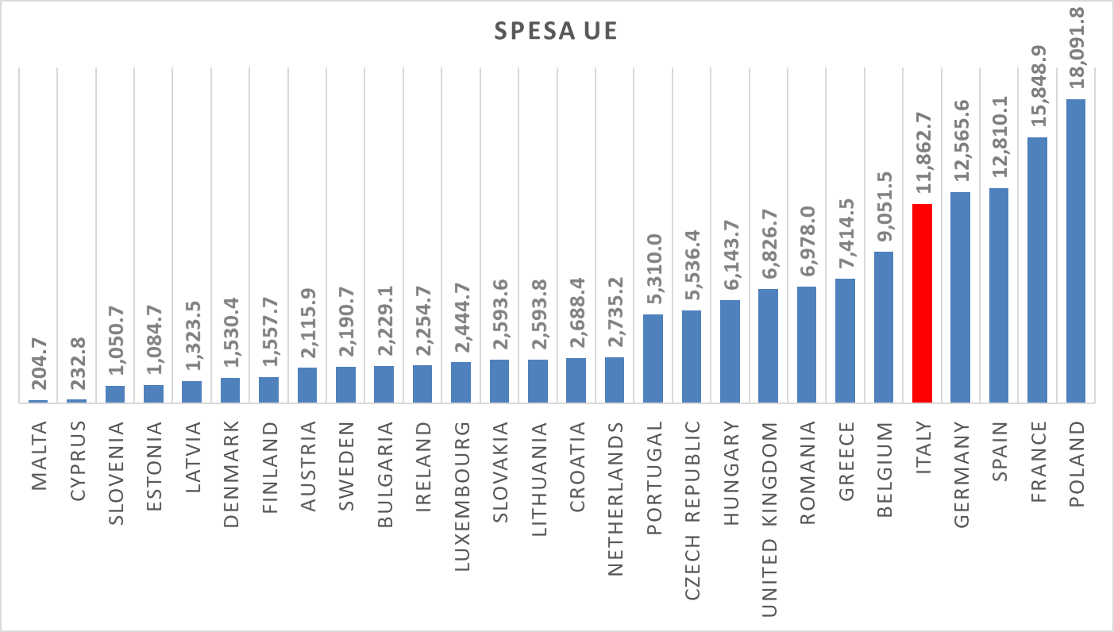
Mentre per quanto riguarda le erogazioni…
 | Spesa | Entrate | Differenza (Entrate-Spese)
EU | 134565 | 144767 | 10203
BE | 6,5 | 4,2 | -2,3
BG | 1,6 | 0,4 | -1,2
CZ | 3,9 | 1,4 | -2,5
DK | 1,1 | 1,9 | 0,8
DE | 9,1 | 20,7 | 11,6
EE | 0,9 | 0,2 | -0,7
IE | 1,5 | 1,6 | 0,0
EL | 3,9 | 1,2 | -2,7
ES | 8,4 | 8,2 | -0,2
FR | 11,2 | 15,7 | 4,5
HR | 1,5 | 0,3 | -1,2
IT | 8,5 | 11,6 | 3,1
CY | 0,2 | 0,1 | -0,1
LV | 1,0 | 0,2 | -0,8
LT | 1,2 | 0,3 | -0,8
LU | 1,5 | 0,3 | -1,3
HU | 4,6 | 0,9 | -3,7
MT | 0,2 | 0,1 | -0,1
NL | 1,9 | 5,6 | 3,7
AT | 1,5 | 2,3 | 0,8
PL | 12,2 | 3,5 | -8,7
PT | 3,2 | 1,3 | -1,9
RO | 3,8 | 1,3 | -2,5
SI | 0,7 | 0,3 | -0,4
SK | 1,7 | 0,6 | -1,1
FI | 1,1 | 1,5 | 0,4
SE | 1,3 | 2,5 | 1,2
UK | 5,7 | 11,8 | 6,2
https://ec.europa.eu/budget/graphs/revenue_expediture.html

Slide 40
Beneficiari
Le spese dell’Unione (a differenza delle entrate) non sono formalmente organizzate per paese di destinazione, ma per obiettivi politici. Ogni politica comunitaria ha le sue regole, che determinano chi (e quindi quale paese) beneficia degli interventi.
Tutte le spese dell’Unione, organizzate per politiche, ricadono all’interno del territorio dei diversi Stati membri, che così sono “beneficiari” delle politiche comunitarie. Sulla base delle spese effettivamente realizzate, è possibile verificare chi siano i “beneficiari”.
I principali beneficiari, in valore assoluto, sono Polonia, Spagna, Francia, Germania e Italia; cioè i paesi più grandi. Sono importanti beneficiari, però, anche paesi come Grecia, Belgio e Ungheria, relativamente grandi e meno avanzati. In termini relativi (rispetto al PIL di ciascun paese) i principali beneficiari sono i paesi meno avanzati e relativamente piccoli.
Cosa significa per l’Italia? Ragioneria Generale dello Stato - Ministero dell Economia e delle Finanze (mef.gov.it)

Slide 41
I bilanci pubblici nazionali: le regole
Quali sono i limiti dettati agli Stati Membri? Il caso dell’Italia

Slide 42
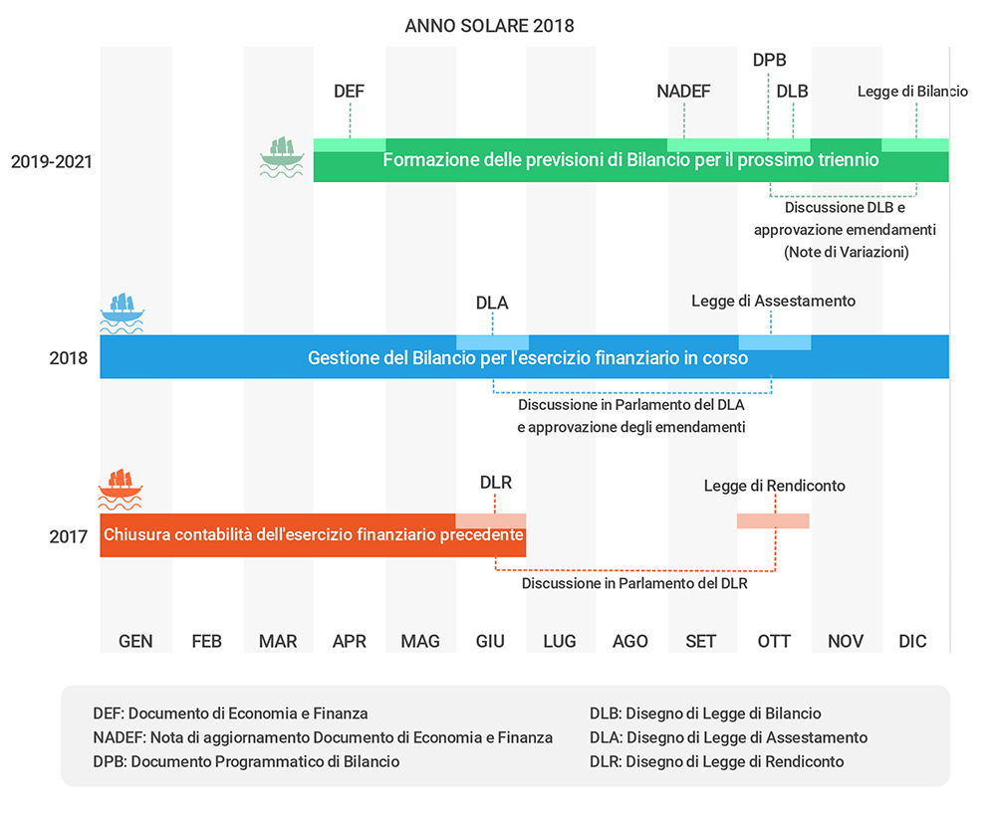
Dalla previsione al Rendiconto: le fasi del Bilancio Pubblico
15/10
10/04
27/09
20/10
31/12
Il DEF è composto da 3 sezioni:
Il programma di stabilità dell’Italia
Analisi e tendenze della finanza pubblica
PNR o Programma Nazionale di Riforma
Le sezioni 1 e 3 vengono poi inviate al Consiglio Europeo e alla Commissione UE
30/06
31/05
30/06
Documento Programmatico di Bilancio (DPB) o Bilancio di Previsione sottoposto alla CE: entro il 30/11 parere della CE sulla manovra e sul disavanzo eccessivo →Disegno di Legge di Bilancio (DLB)
Bilancio dello Stato entra in vigore il 1/1 suddiviso in 34 Missioni (gli obiettivi della PE)→Programmi →Azioni
https://openbdap.rgs.mef.gov.it/it/Home/ViaggioNelBilancio

Slide 43
La regola della spesa dalla Nota metodologica al DEF
L’indebitamento netto (3% PIL) e il rapporto debito/PIL (60%) rappresentano indicatori rilevanti nell'ambito delle procedure per la definizione e la valutazione delle politiche di convergenza dell'Unione Monetaria Europea.
La revisione del Patto di Stabilità e Crescita operata nel 2011 tramite il cosiddetto Six Pack e la successiva approvazione della L. n. 243/2012 che ha recepito a livello nazionale la normativa europea hanno introdotto, oltre a controlli più stretti, l’Obiettivo di Medio Termine (OMT).
L’OMT è espresso in termini di saldo di bilancio “strutturale” cioè al netto delle misure una tantum e degli effetti del ciclo economico. Questo parametro ha assunto una rilevanza cruciale nell’ambito della sorveglianza fiscale europea. Ora è sospesa fino al 31/12/2023, ma questi rimangono gli indicatori di indirizzo per la spesa pubblica di ogni Paese membro, fino a quando non saranno accolte le modifiche proposte dalla CE.

Slide 44
Il saldo di bilancio: indicatori fondamentali
Si tratta della differenza tra gettito fiscale (ENTRATE) e spesa pubblica (USCITE) che dà luogo ad avanzi di bilancio (positivi) o a deficit (negativi)
Gli avanzi primari sono usati per rimborsare il debito o per riservarli alle generazioni future (FONDI SOVRANI, pochi paesi: Norvegia, Singapore, Emirati Arabi Uniti).
Il saldo di bilancio è spesso calcolato in funzione del problema che si pone:
  Ammontare da finanziare (calcolo: il perimetro della PA)
  Sostenibilità della finanza pubblica o saldo finanziario se positivo (indebitamento netto se negativo): rappresenta una fonte di finanziamento, se negativo è il fabbisogno (calcolo: inclusione o meno degli interessi sul debito)
  Orientamento della politica fiscale (calcolo: si considera o meno il ciclo economico nella determinazione del saldo)

Slide 45
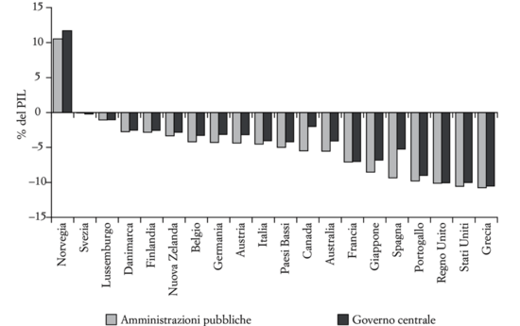
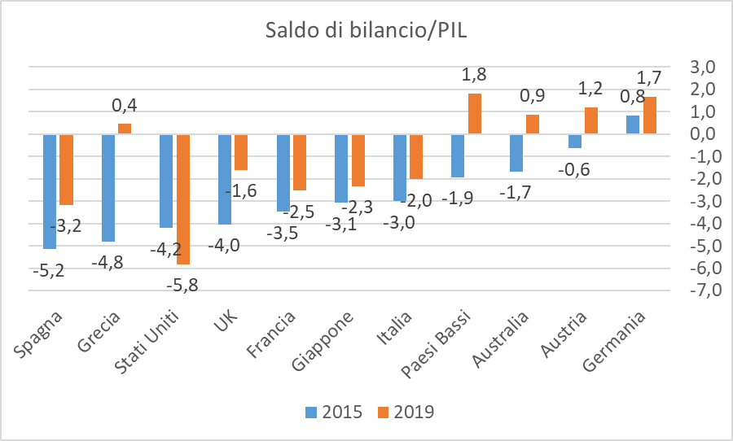
1) Il saldo dello stato centrale e delle PA (fonte FMI)
Fig. 3.1 Saldo dello stato centrale e delle amministrazioni pubbliche nel 2010 (% sul PIL).
Solo stato centrale
Fonte: IMF database

Slide 46
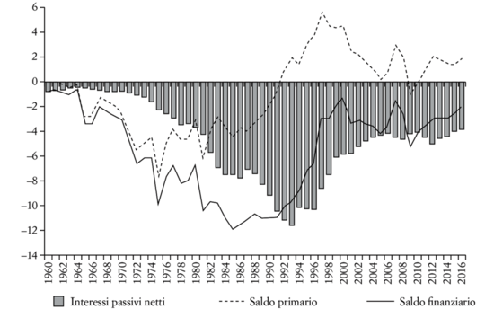
2) Il saldo finanziario: I tipi di spesa e saldo totale e primario
Fig. 3.2 - Saldo finanziario e saldo primario in Italia, in % al PIL, 1960-2016.
Spese correnti:
  spesa primaria (valore che dipende dal controllo del governo e dalle spese che vengono considerate all’atto della concessione dei finanziamenti da parte del FMI o dell’UE, costituendo le componenti principali della politica fiscale)
  spesa per interessi (dipendono dall’ammontare del debito pubblico pregresso e dall’evoluzione dei tassi d’interesse a lungo termine)
Spese per investimento: infrastrutture e R&S
2021
deficit 7,2%
Database BdI

Slide 47
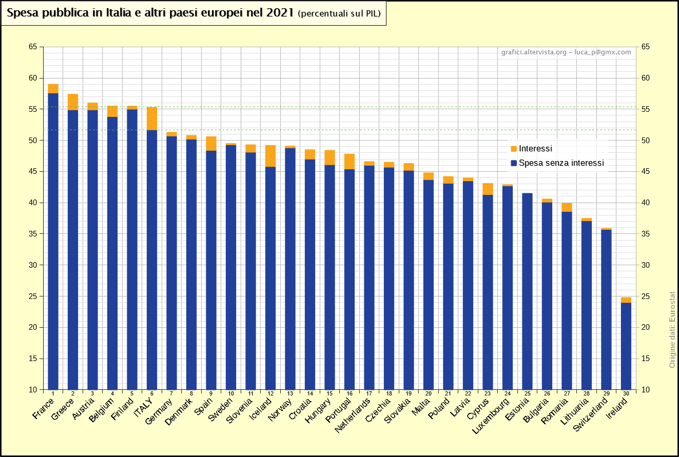
La spesa pubblica in rapporto al PIL in Europa

Slide 48
3) Orientamento PE: Saldo effettivo e saldo strutturale
Il gettito dipende dall’andamento dell’attività economica, infatti un’espansione riduce il deficit pubblico a politica invariata, (mentre con le crisi economiche il deficit aumenta) e permette la stabilizzazione del reddito delle famiglie e dei profitti delle imprese
Quando il bilancio pubblico è importante e governato dalle regole, come nella maggior parte dei Paesi UE, la variazione del deficit è dovuto soprattutto agli stabilizzatori automatici (Imposte, contributi sociali automatici…)
Per depurare il saldo di bilancio dall’andamento congiunturale si corregge il saldo per il ciclo economico e si ottiene il saldo strutturale: l’evoluzione sarà determinata quindi in parte dall’evoluzione congiunturale e in parte dalle scelte discrezionali di PE, questa parte è definita stimolo fiscale dal FMI
In generale sarà quindi:
  saldo finanziario = saldo congiunturale + saldo corretto al ciclo
  Per l’UE si deve tener conto anche delle spese una tantum (es. ricapitalizzazione banche o vendita di aziende pubbliche), quindi avremo: saldo strutturale=saldo corretto al ciclo−spese eccezionali
Questa scomposizione si può applicare anche al saldo primario:
  saldo primario=saldo congiunturale primario + saldo strutturale primario
Quest’ultimo saldo è fondamentale per le politiche di stabilizzazione, perché da esso dipende l’evoluzione del debito a lungo termine

Slide 49
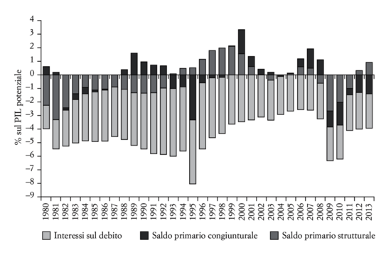
Qualche dato e l’effetto delle crisi: le misure critiche dell’output gap e sensibilità del saldo al ciclo
Crisi COVID
Fig 3.3 - Saldo di bilancio nell’Eurozona, 1980-2013.
Crisi industriale e inflazione importata
Crisi del Golfo
Crisi bolla mutui subprime
Crisi SME
https://economy-finance.ec.europa.eu/system/files/2022-07/ip181_en_1.pdf

Slide 50
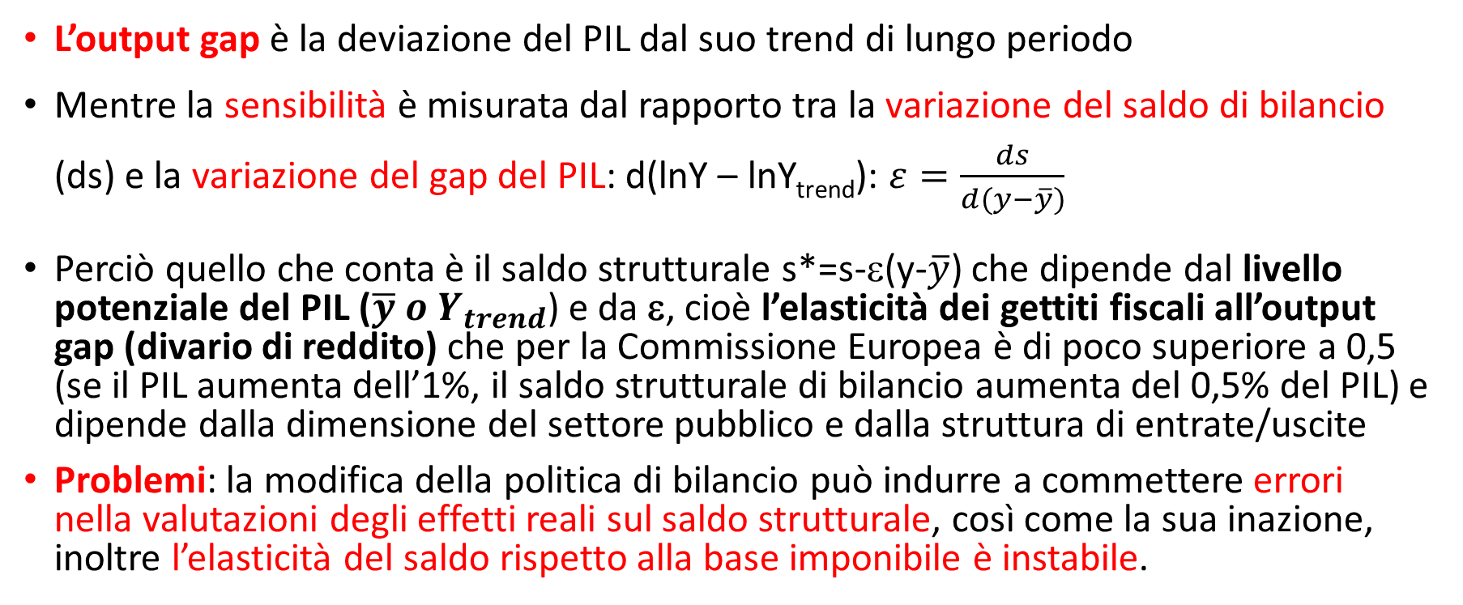
Un approfondimento sulla misura del saldo strutturale
L’output gap è la deviazione del PIL dal suo trend di lungo periodo
Mentre la sensibilità è misurata dal rapporto tra la variazione del saldo di bilancio (ds) e la variazione del gap del PIL: d(lnY – lnY_{trend}): $ε=\frac{ds}{d(y−\overline{y})}$
Perciò quello che conta è il saldo strutturale s*=s-ε(y-$\overline{y}$) che dipende dal livello potenziale del PIL ($\overline{y} o Y_{trend}$) e da ε, cioè l’elasticità dei gettiti fiscali all’output gap (divario di reddito) che per la Commissione Europea è di poco superiore a 0,5 (se il PIL aumenta dell’1%, il saldo strutturale di bilancio aumenta del 0,5% del PIL) e dipende dalla dimensione del settore pubblico e dalla struttura di entrate/uscite
Problemi: la modifica della politica di bilancio può indurre a commettere errori nella valutazioni degli effetti reali sul saldo strutturale, così come la sua inazione, inoltre l’elasticità del saldo rispetto alla base imponibile è instabile.

Slide 51
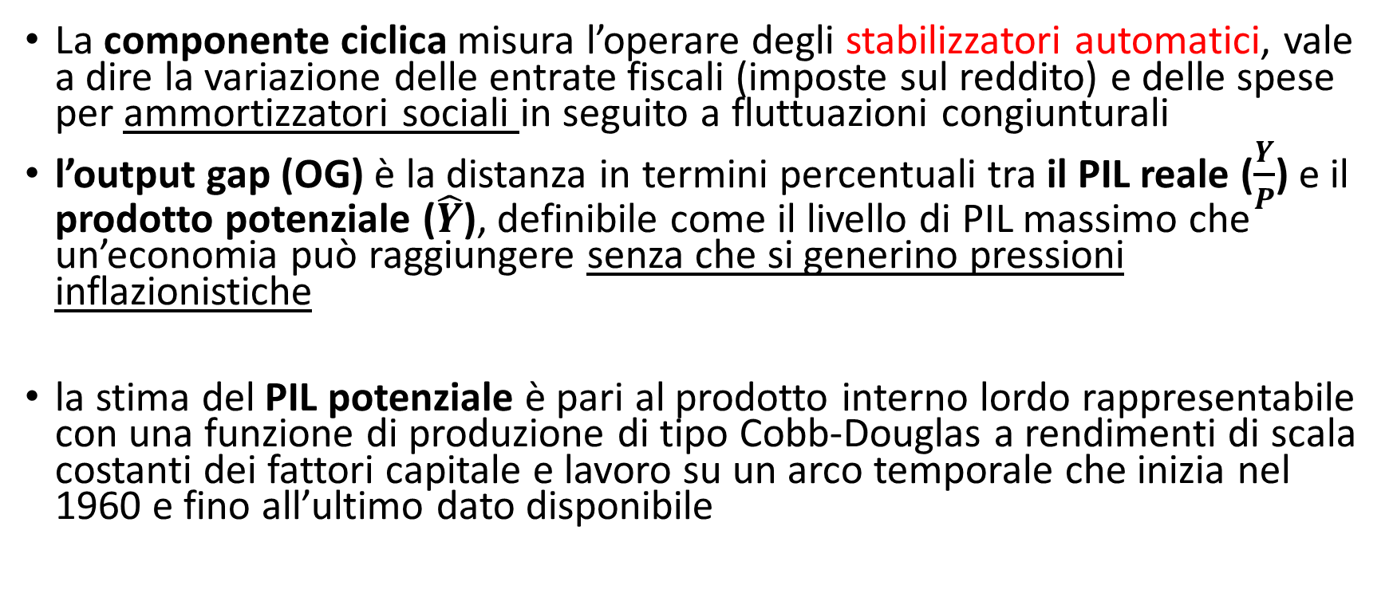
Riassumendo, come si ottiene il saldo strutturale…
La componente ciclica misura l’operare degli stabilizzatori automatici, vale a dire la variazione delle entrate fiscali (imposte sul reddito) e delle spese per ammortizzatori sociali in seguito a fluttuazioni congiunturali
l’output gap (OG) è la distanza in termini percentuali tra il PIL reale ($\frac{Y}{P}$) e il prodotto potenziale ($\hat{Y}$), definibile come il livello di PIL massimo che un’economia può raggiungere senza che si generino pressioni inflazionistiche
la stima del PIL potenziale è pari al prodotto interno lordo rappresentabile con una funzione di produzione di tipo Cobb-Douglas a rendimenti di scala costanti dei fattori capitale e lavoro su un arco temporale che inizia nel 1960 e fino all’ultimo dato disponibile

Slide 52
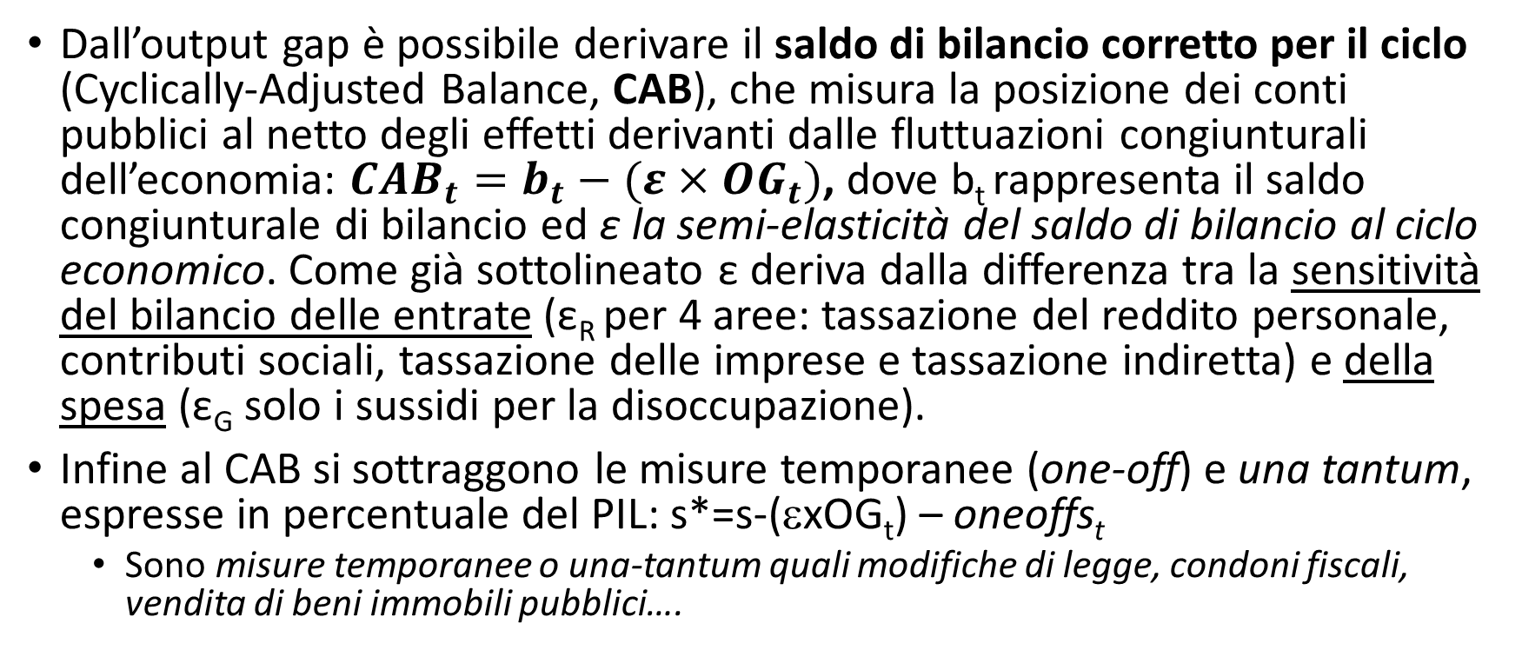
Riassumendo….
Dall’output gap è possibile derivare il saldo di bilancio corretto per il ciclo (Cyclically-Adjusted Balance, CAB), che misura la posizione dei conti pubblici al netto degli effetti derivanti dalle fluttuazioni congiunturali dell’economia: ${CAB}_{t}=b_{t}−(ε×{OG}_{t})$, dove b_{t} rappresenta il saldo congiunturale di bilancio ed ε la semi-elasticità del saldo di bilancio al ciclo economico. Come già sottolineato ε deriva dalla differenza tra la sensitività del bilancio delle entrate (ε_{R} per 4 aree: tassazione del reddito personale, contributi sociali, tassazione delle imprese e tassazione indiretta) e della spesa (ε_{G} solo i sussidi per la disoccupazione).
Infine al CAB si sottraggono le misure temporanee (one-off) e una tantum, espresse in percentuale del PIL: s*=s-(εxOG_{t}) – oneoffs_{t}
  Sono misure temporanee o una-tantum quali modifiche di legge, condoni fiscali, vendita di beni immobili pubblici….

Slide 53
Dalla lettura del DEF come vanno i saldi
d(lnY – lnY_{trend})= OG_{t}
  saldo finanziario = saldo congiunturale + saldo corretto al ciclo
saldo strutturale=saldo corretto al ciclo−spese eccezionali
DEF 2021, p.84 e nota metodologica al DEF

Slide 54
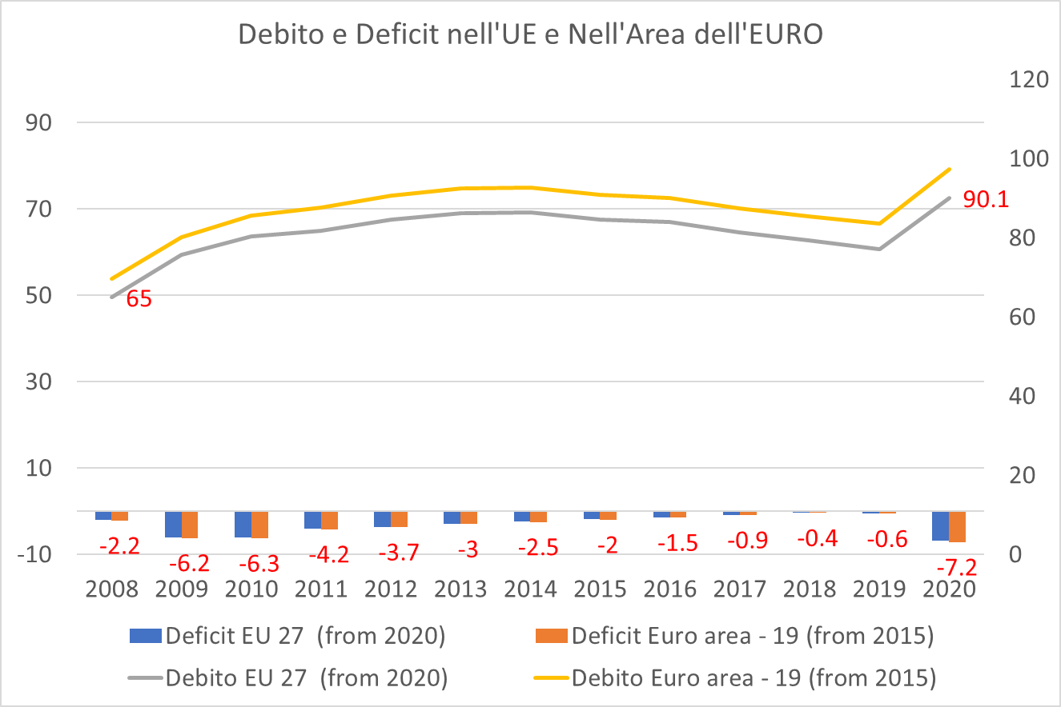
L’andamento di deficit e Debito in rapporto al PIL
DEF (2021), p.12

Slide 55
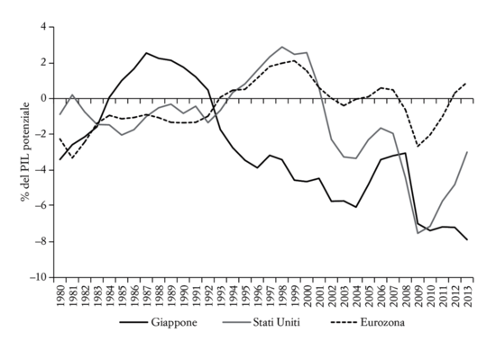
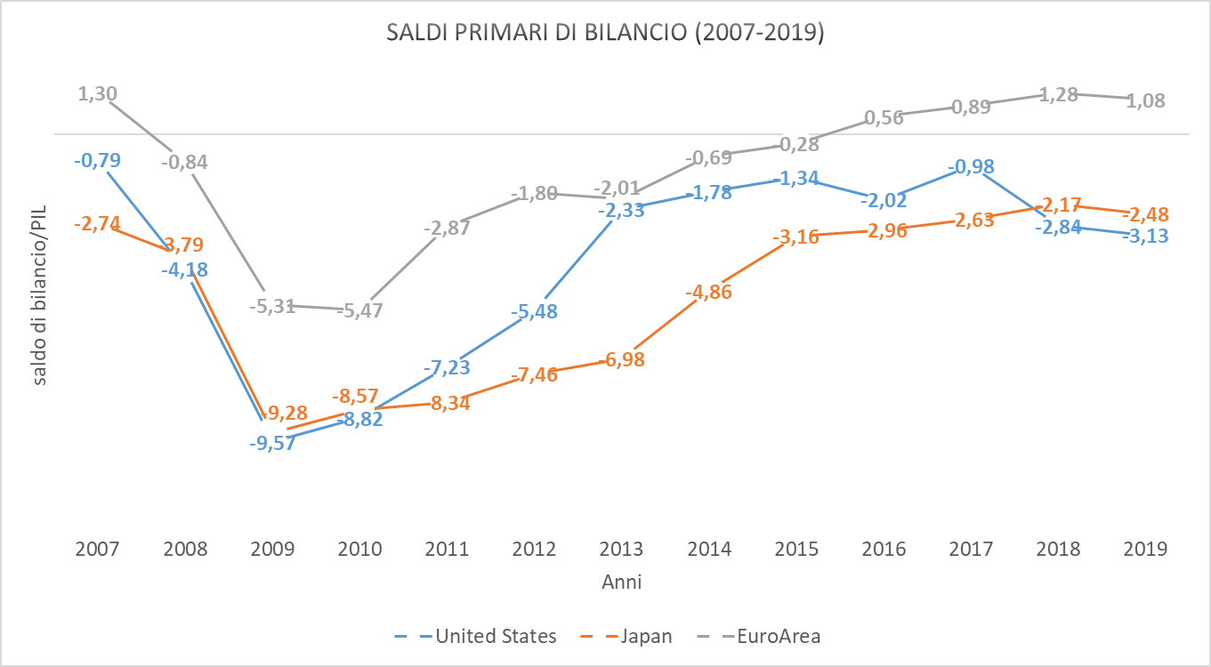
Un confronto tra macro-aree
Fig. 3.4 - Saldi primari di bilancio strutturale: Stati Uniti, Giappone ed Eurozona (1980-2013).
Fonte: Elaborazioni proprie su dati OCSE; https://stats.oecd.org/Index.aspx?QueryId=51643

Slide 56
La regola della spesa e il problema del debito
Situazione attuale e le previsioni di cambiamento

Slide 57
Ma quant’è la spesa pubblica italiana e a quale aggregato occorre guardare?
DEF 2022, p.59

Slide 58
L’effetto potenziale sugli investimenti pubblici del PNRR
DEF 2022, p.63

Slide 59
Quali spese si escludono?
DEF 2022, p.64

Slide 60
Gli scostamenti e gli interventi discrezionali
DEF 2022, p. 69: «In questo contesto, alla luce dell’abbassamento della previsione di indebitamento
netto tendenziale al 5,1 per cento del PIL, il Governo ha deciso di confermare l’obiettivo di rapporto tra
deficit e PIL del DPB (5,6 per cento del PIL ) e di utilizzare il risultante margine di 0,5 punti percentuali di PIL per finanziare un nuovo provvedimento, che vedrà la luce nel mese di aprile. Il nuovo decreto legge ripristinerà
anzitutto i fondi di bilancio temporaneamente definanziati a parziale copertura del decreto legge n. 17/2022,
pari a 4,5 miliardi in termini di impatto sul conto della PA. I restanti margini di bilancio saranno destinati
ai seguenti ordini di interventi: 1) l’incremento dei fondi per le garanzie sul credito; 2) l’aumento delle risorse necessarie a coprire l’incremento dei prezzi delle opere pubbliche; 3) ulteriori interventi per contenere i prezzi dei carburanti e il costo dell’energia; 4) ulteriori misure che si rendano necessarie per assistere i profughi ucraini
e per alleviare l’impatto economico del conflitto in corso in Ucraina sulle aziende italiane. 5) continuare a sostenere la risposta del sistema sanitario alla pandemia e i settori maggiormente colpiti dall’emergenza pandemica.»

Slide 61
La regola della spesa (*)
La regola della spesa indica come la spesa dovrebbe evolversi per mantenere il saldo di bilancio strutturale coerente con l’Obiettivo di Medio Termine (OMT o MTO in inglese) o nel caso il Paese non sia all’OMT, per effettuare l’aggiustamento strutturale necessario alla convergenza.
la regola fissa un tetto alla crescita della spesa pubblica che, se perseguito, permetterebbe al paese di realizzare un saldo strutturale tale da convergere all’OMT
Occorre calcolare quindi due aggregati di spesa:
  G= Spesa PA-(spesa per interessi + spesa programmi UE + media su 4 anni della spesa per investimenti + spesa per sussidi di disoccupazione)
  Gn=G-(entrate discrezionali al netto delle una-tantum)
Quindi il tasso di crescita della spesa per l’OMT in ogni anno è: TS_{t}=Gn_{t}-G_{t-1}
(*) Rif. Bibliografico: https://www.rgs.mef.gov.it/_Documenti/VERSIONE-I/Attivit--i/Contabilit_e_finanza_pubblica/DEF/2022/Nota-Metodologica-2022.pdf

Slide 62
La regola della spesa (cont.)
Per chi non ha raggiunto la regola OMT, si fissa un valore di riferimento annuale (expenditure benchmark o EB_{t}) che indica il tasso di crescita massimo della spesa pubblica corretto per la matrice delle condizioni economiche, per cui occorrono le seguenti variabili:
  i) il valore medio della crescita del PIL potenziale su 10 anni (5 anni precedenti e 4 anni successivi all’anno base);
  ii) il margine di convergenza che tiene conto dell’aggiustamento fiscale richiesto ai paesi che non hanno raggiunto l’OMT
Il PSC confronta EB_{t} e TS_{t} moltiplicando la differenza o deviazione (DB_{t}) per la spesa del periodo precedente (G_{t-1}) rapportandolo al PIL: se la deviazione è superiore a 0,5 punti su un anno o a 0,25 su due anni, allora occorrono interventi sulla riduzione della spesa per rispettare l’OMT.
La regola della spesa del PSC mira ad allineare la crescita della spesa primaria alla crescita economica di lungo periodo

Slide 63
Gli indicatori della sorveglianza fiscale nel DEF (p. 70 Programma di stabilità 2022)
Revisioni. https://www.istat.it/it/files//2023/03/PIL-e-indebitamento-AP.pdf
Si nota l’aumento «consistente» del PIL potenziale per effetto della crescita dell’ultimo decennio
d(lnY – lnY_{trend})= OG_{t}

Slide 64
Si ricorda che nell’ambito del braccio preventivo del Patto di Stabilità e Crescita (PSC) il percorso di convergenza verso l’OMT è valutato sulla base di due criteri: i) la variazione del saldo strutturale e ii) la regola di spesa.
Su 1 anno
Su 2 anni
TS_{t}
EB_{t}
DB_{𝑡} = ((EB_{𝑡} − TS_{𝑡}) ∗ 𝐺_{𝑡−1})/𝑃IL) ≤0,5
Deviazione dal benchmark significativa se >0,5 punti su 1 anno e 0,25 su 2
DEF, 2022: p. 72

Slide 65
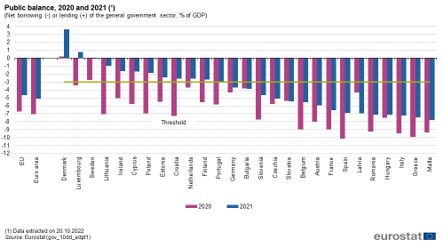
Qual è la situazione dei Paesi UE rispetto alle due regole fondamentali prima e dopo la pandemia? Deficit max 3% del PIL
-1,6
Fonte: Eurostat Statistics Explained

Slide 66
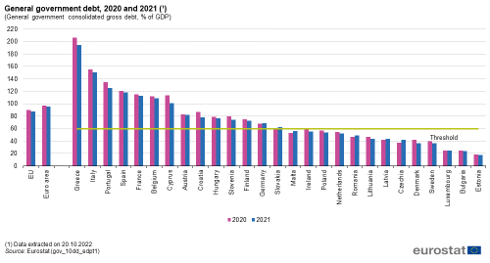
… mentre il debito dovrebbe essere non superiore al 60% del PIL
Fonte: Eurostat Statistics Explained

Slide 67
Le regole per il 2021: quanti paesi le rispettano?

Slide 68
La proposta di revisione della Governance economica
Situazione a marzo 2023:
riferimento bibliografico La transizione verso le nuove regole fiscali europee | Università Cattolica del Sacro Cuore (unicatt.it)

Slide 69
I problemi delle regole fiscali vigenti
Se Commissione e Consiglio ritengono le due regole quantitative principali del PSC ancora fondamentali, presentano problemi di complessità quelle introdotte con il six pack e il two pack dopo la crisi del 2007 che hanno indotto
difformità di risultati del quadro di sorveglianza di bilancio e
Una crescente eterogeneità delle posizioni di bilancio dei diversi Stati membri e mirano ad attribuire
Una maggiore titolarità per il percorso di riduzione del debito ai singoli stati garantendo:
  un percorso più adeguato e credibile
  Una governance economica che incentivi o almeno non penalizzi una crescita inclusiva e sostenibile

Slide 70
Le nuove regole
Abbandonare l’attuale regola dell’OMT per il deficit
… e per il debito?
La differenziazione
Fonte: OCPI p. 3

Slide 71
La differenziazione in base alla rischiosità del debito
UE meridionale
UE del Nord e dell’Est
UE centrale
Fonte: OCPI p. 4

Slide 72
Il principio di uguale trattamento tra paesi
Il principio viene abbandonato in favore di regole più incisive per i Paesi, ma
con un percorso di aggiustamento più dolce di quanto previsto dalle regole attuali con un debito a rischio alto o moderato:
  l’eliminazione del processo di convergenza annuale all’OMT,
  l’abbandono della cosiddetta “regola dell’1/20” (cioè la riduzione di un ventesimo all’anno della differenza tra il rapporto debito/Pil attuale e l’obiettivo del 60 per cento)
Inoltre, maggior coinvolgimento dei Paesi membri nella definizione dei loro piani strutturali di bilancio a medio termine implica una necessaria revisione del processo di presentazione, valutazione, approvazione e monitoraggio di questi ultimi

Slide 73
Orientamenti della Commissione Europea
… la crisi ha ispirato la nuova governance
Revisione del quadro di Bilancio
piani
strutturali di bilancio a medio termine
Fonte: COMUNICAZIONE DELLA COMMISSIONE AL PARLAMENTO EUROPEO, AL CONSIGLIO, ALLA BANCA CENTRALE EUROPEA, AL COMITATO ECONOMICO E SOCIALE EUROPEO E AL COMITATO DELLE REGIONI, 9.11.22, p. 2
impegni assunti

Slide 74
Proposta CE di un nuovo quadro di bilancio per i paesi a rischio elevato o moderato
primaria
10 anni
Fonte: COMUNICAZIONE DELLA COMMISSIONE AL PARLAMENTO EUROPEO, AL CONSIGLIO, ALLA BANCA CENTRALE EUROPEA, AL COMITATO ECONOMICO E SOCIALE EUROPEO E AL COMITATO DELLE REGIONI, 9.11.22, p. 7

Slide 75
Il nuovo quadro: i principi e le regole
I piani strutturali nazionali di bilancio a medio termine che, in un quadro comune dell'UE, riuniscono gli impegni di bilancio, di riforma e di investimento di ciascuno Stato membro e costituirebbero la pietra angolare del quadro riveduto proposto:
I piani strutturali di bilancio che ora sono costituiti dai Piani di stabilità e convergenza diventeranno i Programmi nazionali di riforma
Quadro comune dell’UE rivisto che abbia come base comune la crescita sostenibile e i rischi per la sostenibilità del debito per ogni Paese: ciò significa consolidamento graduale + riforme + investimenti= visione di medio termine(≅ 4 anni minimo o durata della legislatura e poi revisione) e unico indicatore la spesa netta primaria che non deve crescere più del reddito

Slide 76
L’indicatore della spesa primaria
Indicatore operativo unico per l’aggiustamento di bilancio e per la sorveglianza annuale dell’UE: spesa primaria netta finanziata a livello nazionale (= spesa pubblica- misure discrezionali- spesa per interessi- spesa per disoccupazione ciclica) = STABILIZZAZIONE MACROECONOMICA
Criterio di SOSTENIBILITÀ DEL DEBITO: orizzonte temporale di aggiustamento=10 anni
Un Paese si impegnerà quindi a mantenere il tasso di crescita programmato per la spesa primaria netta nel periodo di riferimento e gli effetti del ciclo economico si scaricano sulle entrate, così
il bilancio pubblico sosterrebbe l’economia in condizioni di ciclo negativo (la spesa non cambia, ma si riducono le entrate) e la raffredderebbe in condizioni di ciclo positivo (la spesa non cambia, ma le entrate crescono)

Slide 77
… e in media la maggior parte dei Paesi dovrebbe rispettare il limite del deficit del 3%
Fonte: OCPI p. 9

Slide 78
E la previsione nel DEF 2022

Slide 79
L’Italia ce la farebbe? Le revisioni… in peggio
https://www.istat.it/it/files//2023/03/PIL-e-indebitamento-AP.pdf , p. 2

